Slide 1
Møde i GD1-GD2 Testforum
Tirsdag den 09. februar 2016

Slide 2
Agenda
Velkomst og præsentation
Status
Testprojektet
Projekter
Temaer
Testdata – Scope og migreringsprocedure
Snitfladetest
Forudsætninger
Detaljeret tidsplan
Rolle- og ansvarsfordeling
Ændringshåndtering
Overblikspapirer
Aktionsliste
Liste af risici
Eventuelt

Slide 3
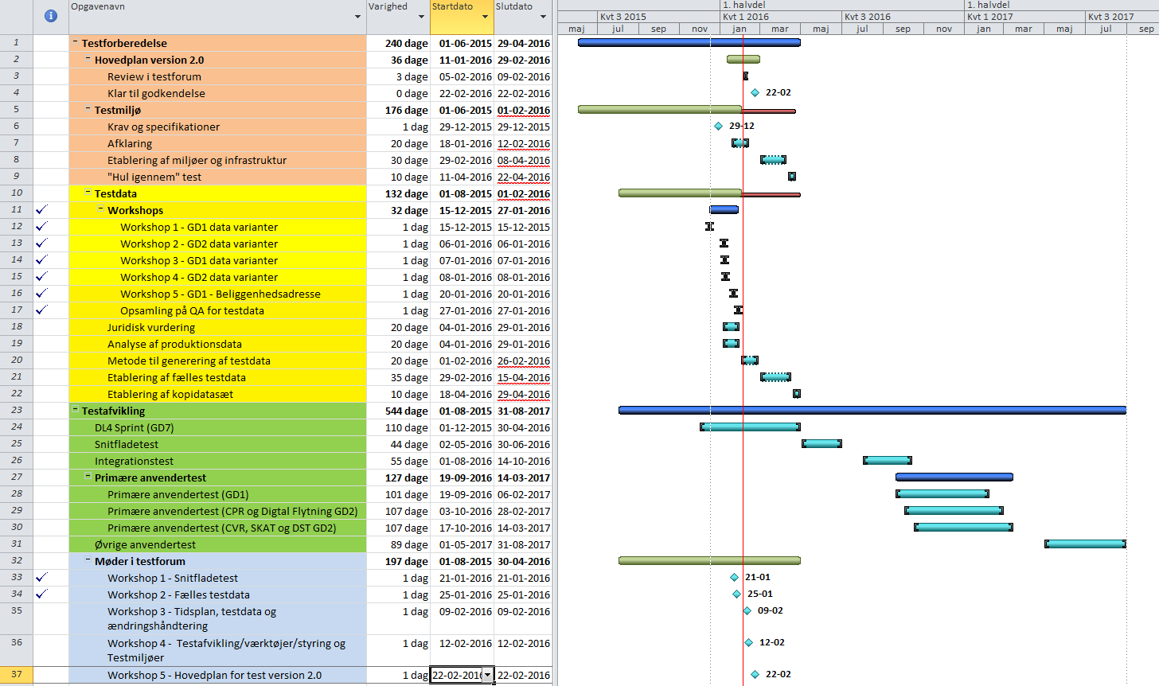
2. Status for testprojektet

Slide 4
2. Status for projekterne
Noget nyt?

Slide 5
3. Gode testdata?

Slide 6
3. Testdata - Ejendomsdannelse
Proces | Datavarianter
Matrikulær forandring af Samlet fast ejendom | Udstykning fra én ejendom
 | Arealoverførsel
 | Sammenlægning
Ejerlejlighedsopdeling og forandring | Opdeling af én ejerlejlighed i to ejerlejligheder
 | Sammenlægning af to ejerlejligheder
 | Nedlæggelse af en ejerlejlighed
Oprettelse af BPFG via kommunen | En SFE med én ejer
 | Tre typer af ejere: CPR, CVR og Fiktiv P/V-nummer.
 | Flere ejere til en BPFG som kombinationsmuligheder af ovenstående tre typer
 | Fejlsituationen hvor en BPFG oprettes med et Fiktiv P/V-nummer, som ikke kendes af Ejerfortegnelsen
Opdatering af Ejendomsbeliggenhed | Samlet fast ejendom med en adresse, hvor adressen nedlægges
 | BPFG, hvor adresserelationen forsvinder
 | Sammenlægning af 2 Samlet fast ejendom i hver sin kommune
 | Repræsentativ adresse for grund i BBR opdateres

Slide 7
3. Testdata - Ejerskifte
Proces | Datavarianter
Ejerskifte via Digital Tinglysning | Et almindeligt tinglyst ejerskifte med tilhørende overtagelsesdato
 | Et tinglyst ejerskifte hvor en eksisterende ejer overtager en større andel af ejendommen
 | Tinglysning af et tidligere gennemført manuelt ejerskifte, dvs. ingen ændring i den faktiske ejer, kun af den tinglyste ejer
Ejerskifte via Kommunen | Et almindeligt ejerskifte af en faktisk ejer med tilhørende overtagelsesdato
 | Et ejerskifte hvor en eksisterende ejer overtager en større andel af ejendommen.
 | En tilbagerulning af et ejerskab
Ændring af personforhold | Et skift i CPR-nummer
 | Statusskift på en person – fx et dødsfald.
Skift af virksomhedsform og virksomhedslukning | Et skift i virksomhedsform, som medfører skift i ejerforholdskode
 | Lukning af virksomhed (CVR-nummer)
 | Lukning af virksomhed (CVR-nummer) med underliggende produktionsheder (P-nummer)

Slide 8
3. Testdata - Adressedannelse
Proces | Datavarianter
Opdater Administrativ inddeling | Oprettelse og nedlæggelse af administrativ inddeling
 | Ændring af stavemåde
 | Geometriske ændringer som påvirker ingen, ét eller flere husnumre
 | Ændring som omfatter flere inddelinger, dvs. en ændring som medfører hhv. to og tre datanære hændelser
Opdater Supplerende bynavn | Oprettelse og nedlæggelse af et supplerende bynavn
 | Ændring af stavemåde
 | Geometriske ændringer som påvirker ingen, ét eller flere husnumre
Opdater Gadepostnummer og Postnummer | Ændringer af Postnummer/Gadepostnummer
 | Ændring som omfatter flere Postnummer/Gadepostnummer
Opdater BBR Bygning og Teknisk anlæg | Oprettelse af hhv. Bygning og Teknisk anlæg uden et Husnummer
 | Oprettelse af hhv. Bygning og Teknisk anlæg med et Husnummer
 | Nedlæggelse af hhv. Bygning, Teknisk anlæg og Enhed
 | Opdatering af hhv. Bygning, Teknisk anlæg og Enhed med BFE-nummer
Opdater GeoDanmark Bygning | Opdatering af Bygning uden et husnummer Husnummer tilknyttet
 | Opdatering af Bygning hvor Husnummer (adgangspunkt) ændres
 | Opdatering af Bygning hvor Husnummer (adgangspunkt) ikke ændres
 | Opdatering af Bygning med flere adgangspunkter
 | Oprettelse af en ny Bygning med tilhørende Husnummer
 | Oprettelse af en ny Bygning uden Husnummer
Opdater GeoDanmark Vejmidte | Mindre flytning af Vejmidte uden betydning for DAR.
 | Flytning af Vejmidte som betyder flytning af én, flere eller alle relaterede Husnum-mer/Vejpunkter
 | Ændring af Vejmidte på vej uden Husnumre
 | Flytning af Vejpunkt til anden vej
 | Erstat eksisterende vejmidte med ny vejmidte (fx omlægning af vej)
 | Nedlæggelse af en vej

Slide 9
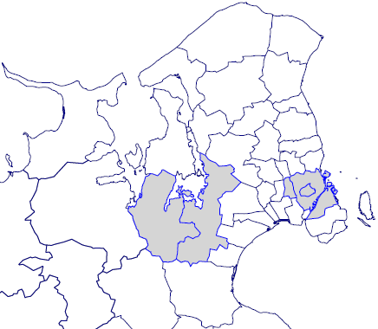
3. Testdata – geografisk afgrænsning
Frederiksberg
København
Roskilde
Lejre
Rødovre

Slide 10
3. Migreringsprocedure
Rækkefølge i GD1 for konverteringer
BFE-numre på SFE-ejendomme i ESR fra MAT. Rulles på via eksisterende snitflade
Udtræk af ejerlejligheder fra TL til MAT (Excel-filer)
Kan ske parallelt:
MAT skal levere BFE på ejerlejligheder
TL ruller BFE på ejerlejligheder
MAT skal levere BFE på ejerlejlighed til ESR
ESR ruller BFE på ejerlejligheder
EFT skal have ejeroplysninger (inkl. administrator) fra ESR
Det er ikke sikkert, at der BFE-oplysninger på ejeroplysninger i ESR
Det er EFT’s opgave at vurdere, om de vil have tinglyste ejerskaber fra TL og i givet fald i hvilket omfang
BBR skal lægge BFE på ejendomme i BBR
BPFG skal ind i MAT fra ESR
BFE tildeles i MAT
ESR afleverer udtræk af ejendomme BPFG til MAT
MAT tildeler BFE-numre
MAT afleverer fortegnelse over BPFG til ESR
MAT afleverer fortegnelse over BPFG til BBR
Liste over ejendomsnummer og BFE dannes og importeres i BBR
EBR dannes ved udtræk fra ESR. Beliggenhedsbetegnelsen skabes fra ESR for testdata

Slide 11
3. Migreringsprocedure
GD2 og GD1
Rækkefølge for konverteringer i GD2 skal fastlægges
Forudsætter, at GD1 og GD2-konverteringer er uafhængige
Uafklaret
Hvor hurtigt kan konverteringer gennemføres?
Skal udtræk af data til konverteringer ske synkront på et bestemt tidspunkt?
Har I spørgsmål eller kommentarer vedr. migreringsprocedure?
- Noget vigtigt der er glemt?

Slide 12
3. Planlægning af snitfladetesten
Testprojekt udarbejder plan
Testprojekt afholder møder med projekterne i GD1, GD2 og GD7 for afstemning af tidsplaner og roller/ansvarsfordeling
Den konsolideret plan fremlægges for testforum og projektforum
Planen fremlægges for projektforum

Slide 13
3. Ansvar og Rollefordeling for Snitfladetesten
 |  | GD1-GD2 | GD7 | Testprojekt | Projekt | Leverandør
Metoder, standarder og værktøjer
 | Fælles tidsplan | K | K | U | A
 | Værktøjer og værktøjsanvendelse | I | I | U | A
 | Metoder og skabeloner | I | I | U | A
Testplan
 | Projektplaner | K | K | U | A
Testdata
 | Specifikation | K | K | A | U
 | Migrering/generering af testdata | K | K | A | U
 | Levering | K | K | A | U
 | Kvalitetssikring | K |  | U
 | Juridisk vurdering
Testafvikling
 | Rapportering | I | I | A | U
 | Afvikling | I | I | A | U
 | Fejlhåndtering | I | I | A | U
RACI
U = Udførende (Responsible) - er den eller de personer som har ansvaret for at løse aktiviteten
A = Ansvarlig (Accountable) - er den person som har ansvaret for at aktiviteten bliver løst tilfredsstillende af ressourcen og foretager sign-off
K = Konsulteres (Consulted) - er den eller de personer hvis input er/kan være nødvendigt for at opgaven kan løses (tovejs kommunikation)
I = Informeres (Informed) - er den eller de personer som skal informeres om opgavens fremdrift og resultat (envejs kommunikation)

Slide 14
3. Forudsætninger for snitfladetesten
DL4 Sprint (GD7) er gennemført for alle Registrene
Projekternes delleveranceprøver skal være afsluttet (fx med kommuner)
Testdata skal være klar. Testdata skal være dannet ud fra de godkendte specifikation hvad angår omfang, sammenhæng og format.
Testdata skal være oploaded i Registrene
Testdata skal være oploaded i Datafordeleren
Testcases fra hvert enkelt register skal være klar og godkendt
Aftale om miljøer og adgange til disse og på tværs
Stubbe og drivers skal være afløst af services
Testmiljø skal være oprettet i Registrene
Testmiljø skal være oprettet i Geodatabanken

Slide 15
3. Forudsætninger for snitfladetesten
Testmiljø skal være oprettet i Datafordeleren
Replikeringskanaler til datafordeleren skal være allokeret
Netværksforbindelse mellem Registrene og Datafordeleren skal være kontrolleret
Sikkerheden skal være etableret
Der skal være udpeget en kontaktperson (”SPOC”) fra Registrene, Geodatabanken og Datafordeleren
Detaljeret tidsplan for testen skal være klar
Sikkerhedsprofiler skal væres afklaret og testet
Beskrivelse af de enkelte systemer fra Registrene og Datafordeleren skal forelægge. De enkelte releases/build skal indeholde en release note, som fortæller hvad releasen indeholder samt en listning af kendte fejl.
Testere er allokeret og instrueret
Procedure for håndtering af fejl skal være på plads
Systemer til teststyring og fejlregistrering skal være i drift og tilgængeligt

Slide 16
3. Snitfladetest leverance fra registrene– datoer
Leverance | Dato
Dokumentation af ajourføring services | 2016.03.01
Testcases/testdrejebog | 2016.03.30
Testmiljø specifikation og etablering | 2016.04.05
Testdata med dokumentation | 2016.04.18

Slide 17
3. Registerafhængigheder
 | Udstiller
Anvender |  | BBR | MU | BEA | EJF | DAGI | DAR | DS | GeoDK | CPR | CVR
 | BBR |  | UHA |  |  |  | UHA
 | MU | UA |  |  | A |  | UHA |  | U
 | BEA
 | EJF | U | U |  |  |  | U
 | DAGI |  |  |  |  |  | UH
 | DAR | UHA | UH |  | U | UHA |  |  | H | U | U
 | DS |  |  |  |  |  | UH |  | UHA
 | GeoDK
 | CPR |  |  |  |  |  | U
 | CVR
U – Udstilling
H – Hændelser
A – Ajourføring
Er disse sammenhænge korrekte og fuldstændige?

Slide 18
3. Hvornår skal testene ligge register til register?
Maj |  |  |  | Juni
18 | 19 | 20 | 21 | 22 | 23 | 24 | 25 | 26

Slide 19
3. Fejlfinding og -håndtering under test
Overordnet proces
Tester finder fejl
Fejl skal beskrives og kategoriseres
Hvordan lokaliseres årsag til fejl?
Er fejlen fra testdata?
Er fejlen opstået ved fejlindtastning af tester?
Er fejlen fra registerapplikationen?
Er fejlen fra registerdatabase?
Er fejlen fra Geodatabanken?
Er fejlen fra ajourføringsservicen?
Er fejlen fra Datafordeleren?
Er fejlen fra udstillingsservicen/hændelsen?
Er fejlen fra modtagerregistret?
Hvem skal stå for lokalisering af fejlen?
Hvilke kategoriseringer bruger de enkelte projekter?
Kategori 1, 2, 3, 4
Kategori A, B, C, D
Andre kategoriseringer?
Hvem skal bestemme kategoriseringen af en fejl?

Slide 20
3. Fejlfinding og -håndtering under test
Overordnet proces
Bestilling af fejlrettelser
Hvem skal prioritere, hvilke fejl der skal laves og hvornår?
Fejl i registret?
Fejl i Geodatabanken?
Fejl på Datafordeleren?
Fejl i modtagerregistret?
Modtagelse af fejlrettelser
Håndteres af den, der har bestilt fejlretning
Ændringshåndtering
I registerprojektet
I Geodatabanken
På Datafordeleren => DLS – se næste

Slide 21
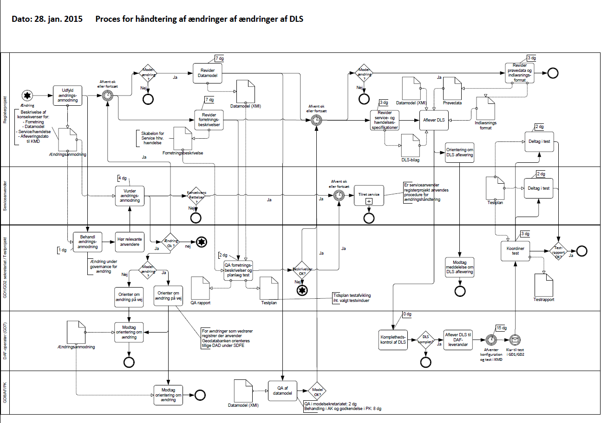

Slide 22
3. Proces for ændring af DLS
Bemærkninger til forslaget
Forventede tider
Leverancetid hos KMD: 3-4 uger
DLS-ændring med services og hændelser: 30 kalenderdage
DLS-ændring med model, services og hændelser: 45 kalenderdage
Forslag til faste datoer
DLS: services + hændelser, 15/5 ændringsanmodning til KMD, leverance fra KMD 15/6
DLS: model + services + hændelser, anmodning til KMD 1/7, leverance fra KMD 1/8
DLS: services + hændelser, til KMD 1/9 og leverance fra KMD 1/10
DLS: model + services + hændelser, til KMD 23/10 og leverance fra KMD 23/11
Konsekvensvurdering
At der som udgangspunkt ikke kan konstateres behov for modelændringer i snitfladetesten, hvor modelændringerne kan nå at komme med i snitfladetesten
At der som udgangspunkt ikke kan konstateres behov for modelændringer i integrationstesten, hvor modelændringerne kan nå at komme med i integrationstesten
Kommentarer eller spørgsmål?

Slide 23
4. Samlet overblik over projekter
 | 2016 |  |  |  |  |  |  |  |  |  | 2017
 | Mar | apr | maj | jun | Jul | Aug | Sep | Okt | Nov | Dec | Jan | Feb | Mar | Apr | Maj | Jun
MAT |  |  |  |  |  |  |  |  |  |  | SFE | Ejerlejl | BPFG
EJF |  |  |  |  |  |  |  |  |  |  |  | Drift
EBR |  | Fabriksprøve |  |  |  |  |  |  |  |  |  |  | Drift
BBR |  |  |  |  |  |  |  |  |  |  |  |  | BFE-nr 2.0 drift
DAR
DAGI |  |  |  |  |  |  |  |  |  |  | Suppl bynavn, Afst_områd, Men_afst_omr
DS
GeoDK
CPR
CVR
ESR
E&E
DAF
TL |  | BFE-nr

Slide 24
4. Samlet overblik over testmiljøer
Behov for tegning over testmiljøer?
De enkelte registres testmiljøer
Ajourføringsservices, udstillingsservices og hændelser fra DAF?

Slide 25
5. Aktionsliste
Er der kommet nye input til aktionslisten i løbet af mødet?

Slide 26
6. Risici
Er der kommet nye risici frem i løbet af mødet?

Slide 27
7. Eventuelt
Input til det videre arbejde
Møder med projektledere og testmanagere
Status, opgaver og forventningsafstemning
Workshop/møde på fredag d. 12. februar?
Emner
Testafvikling/værktøjer/styring
Testmiljøer
Detailplan for forberedelse og gennemførelse af snitfladetest
Vinterferie?
Andet?

Slide 28
Ansvarlige

Slide 29
Mail Adresser
Amina Schmidt as@e-nettet.dk
Annette Petersen anpet@gst.dk
Bo Dalsby bo.dalsby@skat.dk
Henrik Løje henlo@gst.dk
Jakob Schou jasch@gst.dk
Jeanne Olsen jo@cpr.dk
Jørgen Larsen De Martino jolde@gst.dk
Jørgen Skrubbeltrang joesk@gst.dk
Lise Pedersen Lise.Pedersen@gst.dk
Morten Romanow Bøgemose morbo@gst.dk
Morten Rostved moro@kombit.dk
Peter Laulund pelau@gst.dk
Peter Snedker pesne@gst.dk
Tadeusz Tajchman tat@gst.dk
Trine Wrist Lundorf TWL@skm.dk

Slide 30
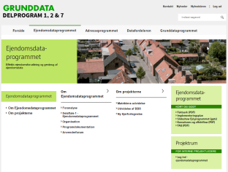
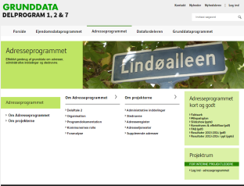
Adgang til projektforum
Ejendomsdataprogrammet
Url | http://grunddata-ejendom-adresse.dk/ejendomsdataprogrammet
Brugernavn | ejdprogram
Adgangskode | gd1
Adresseprogrammet
Url | http://grunddata-ejendom-adresse.dk/adresseprogrammet
Brugernavn | adrprogram
Adgangskode | gd2
Datafordeler
Url | http://grunddata-ejendom-adresse.dk/datafordeleren
Brugernavn | daf
Adgangskode | gd7

Slide 31
3. Fælles begreber
Snitfladetest | Benævnelse for registerprojekterne egen test af ajourføringsservices og DAF tjenester.
Integrationstest | Benævnelse for den del af fællestesten, der omfatter de tværgående forretningsprocesser mellem registerprojekterne i GD1 og GD2
Anvendertest | Benævnelse for den del af fællestesten, der involverer GD1 og GD2 registerprojekternes primære anvendere, som ikke selv er en del af registerprojekterne i GD1 og GD2
Systemtest | Fælles benævnelse for snitfladetest, integrationstest og anvendertest. Begrebet anvendes til at skelne mellem kvalitetssikring af dokumenter og kvalitetssikring af de udviklede programmer.
Testdata | Testdata er et større udvalg af sammenhængende data fra flere grunddataregistre. Testdata bruges til integrationstest og snitfladetest.
Prøvedata | Prøvedata er de data, som bruges til integration af registrene på DAF. Prøvedata er en del af dataleverancespecifikationen.
Produktionsdata | Produktionsdata er de data, der er i produktionen.

